Slide 1
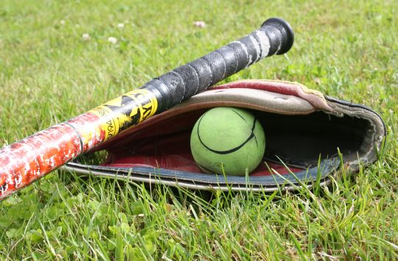
TESTIPATTERISTO
Vihdin pallo ry
17.11.2018

Slide 2
Miksi testataan?
Testaamisen tärkein lähtökohta tulee olla aina urheilijan oman kehityksen seurannassa.
Valmentaja antaa palautteen ja käy testitulokset läpi jokaisen pelaajan kanssa.
Testaamisen tehtävänä on antaa urheilijalle ja valmentajalle tietoa urheilijan kehityksestä.
Testit toimivat pohjana valmennuksen kehittämiselle ja suunnittelulle.
Juniorina aloitettu testaaminen luo pohjaa kokonaisvaltaisen valmennuksen luomiseen ja antaa tuleville valmentajille oivan tukipohjan valmennettavasta.
Lähde: PLVT 2 LAJINKEHITTÄMISTYÖ JARI MÄKELÄ JA NIKO KUISMA

Slide 3
Testipäivä SU 2.12.2018
Seuran yhteinen testipäivä pidetään SU 2.12.2018
Paikka: Nummelan harjun koulun liikuntasali (NuHaKo)
Aika: Testipäivä alkaa klo 14.00, kts alla tarkempi aikataulu
Kohderyhmä: Testipäivä on tarkoitettu ViPan junioreille ikäryhmässä E – C, juoksutestiosuuden voi käydä suorittamassa myös aikuiset.
Testipäivään osallistuminen on vapaaehtoista.
Aikataulu: Klo 14.00 – 14.30 alkulämmittely, jonka jälkeen käynnistetään testiryhmät
Setti 1: 30 m juoksu (2 vetäjää) + vauhditon pituus hyppy kahdessa eri pisteessä (4 vetäjää)
Setti 2: Tarkkuusheitto (3 vetäjää) + näpy ruutuun (3 vetäjää)
Setti 3: Tarkkuuslyönti (2 vetäjää) + lyönti tutkaan (1 vetäjä) + pompottelu (3 vetäjää)
→ Jotta testit saadaan vedettyä läpi suunnitellusti tarvitaan siis yhteensä vähintään 6 testaajaa

Slide 4
TESTIPATTERISTON LAJIT
NOPEUS | 30m juoksu | Nopeus 30 m, sähköisellä ajanotolla Asetetaan teippi 50 cm lähtökennosta taaksepäin Etujalka heti teipin takana, paino tasaisesti molemmilla jaloilla, EI painonsiirtoa takajalalle ennen lähtöä (heijausta) 3 yritystä, ajat kirjataan ylös
 | Vauhditon pituushyppy | Urheilija asettuu lähtöviivalle, jalat hieman hartioita leveämmällä, varpaat viivan takana Ponnistus tasajalkaa maksimaalisesti mahdollisimman pitkälle, alastulo tasajalkaa tasapainoiseen asentoon patjalle Mittaus alastulokohdassa lähtöviivaa lähimmästä kehonosasta (kantapää, käsi tms) 3 yritystä, tulokset kirjataan ylös
LAJITAIDOT | Tarkkuusheitto | Tarkkuusheitossa heitetään polttolinjalta pallo kotipesään kiinniottajalle, jolla ainakin toinen jalka on oltava syöttölautasella kiinniottohetkellä. Kiinniottajan virhettä ei lasketa epäonnistumiseksi. Pallon saa heittää yhden pompun kautta tai suoraan ilmassa. Heitot heitetään paikaltaan ilman vauhtia. Jokaisella pelaajalla on 10 heittoa, onnistuneet heitot kirjataan ylös esim. 8/10
 | Näpy ruutuun | Näpy lyödään ulkokentälle tehtyyn merkkiin → Määrittele Kaitsun kanssa Jokaiselle syötetään 10 syöttöä, pelaaja saa itse valita syötöt, joihin lyö, huti lasketaan lyönniksi. Onnistuneet näpyt kirjataan ylös esim. 8/10
 | Pallon pompottelu mailalla | Kuinka monta kertaa osallistuja onnistuu pomputtelemaan mailalla? Pallo ei saa osua välillä muuhun kuin mailaan (esim. maahan tai seinään). Jokaisella on kaksi yritystä, joista parempi tulos jää voimaan. Pomputtelun saa suorittaa naisten pallolla
 | Lyönti tutkaan | Jokaiselle pelaajalle syötetään 10 syöttöä. Myös huti lasketaan lyönniksi. Pelaaja saa itse valita syötöt, joihin lyö. Paras tulos jää voimaan Määrittele lyöntietäisyys !!!
 | Tarkkuuslyönti | Tarkkuuslyönnissä lyödään 10 lyöntiä porttiin. Onnistuneet lyönnit kirjataan ylös esim. 8/10. Lyönti suoritetaan oman ikäluokan kentän kotipesästä polttolinjalla olevaan porttiin. Portin leveys on 5 metriä. Lyöntien on mentävä portin läpi maata pitkin. Lyönnin on oltava maalyönti, näppejä ei hyväksytä. Jokaiselle pelaajalle syötetään 10 syöttöä. Myös huti lasketaan lyönniksi. Pelaaja saa itse valita syötöt, joihin lyö.

Slide 5
TESTIPATTERISTON tulokset
Pelaajan nimi: |  | Testipäivä:
NOPEUS | 30m juoksu
 | Vauhditon pituushyppy
LAJITAIDOT | Tarkkuusheitto
 | Näpy ruutuun
 | Pallon pompottelu mailalla
 | Tarkkuuslyönti
 | Lyönti tutkaan

